Slide 1
Sofía Coppola
Paula Hurtado, Irene Chaveli,
Isabella Di Nápoli, Carles Blasco

Slide 2
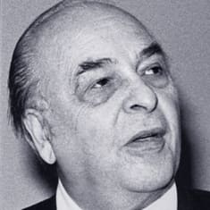
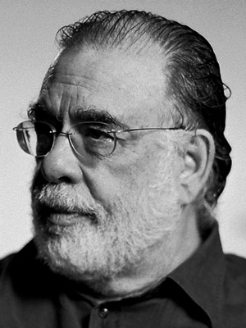
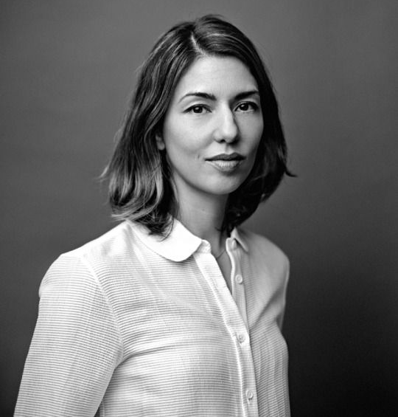
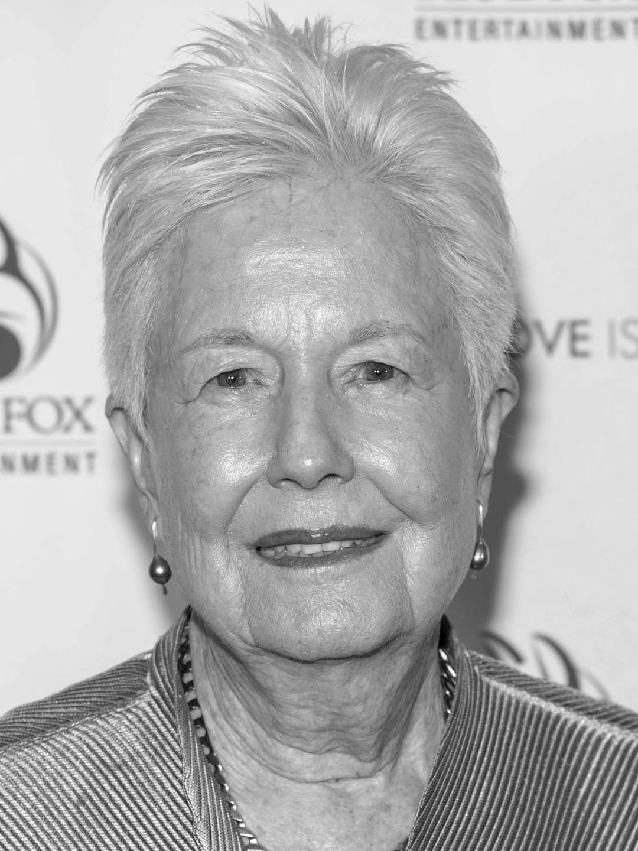
Biografía
Familia
Carmine Coppola
Francis. C
Eleanor. C

Slide 3
Biografía
Desarrollo artístico
Historia del arte.
Diseño.
Moda.
Actriz.

Slide 4
Biografía
Inicios en cine

Slide 5
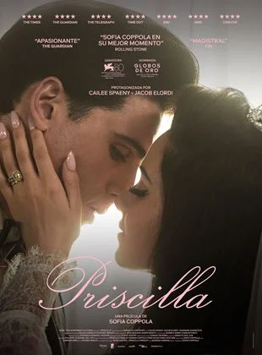
Biografía
Cine

Slide 6
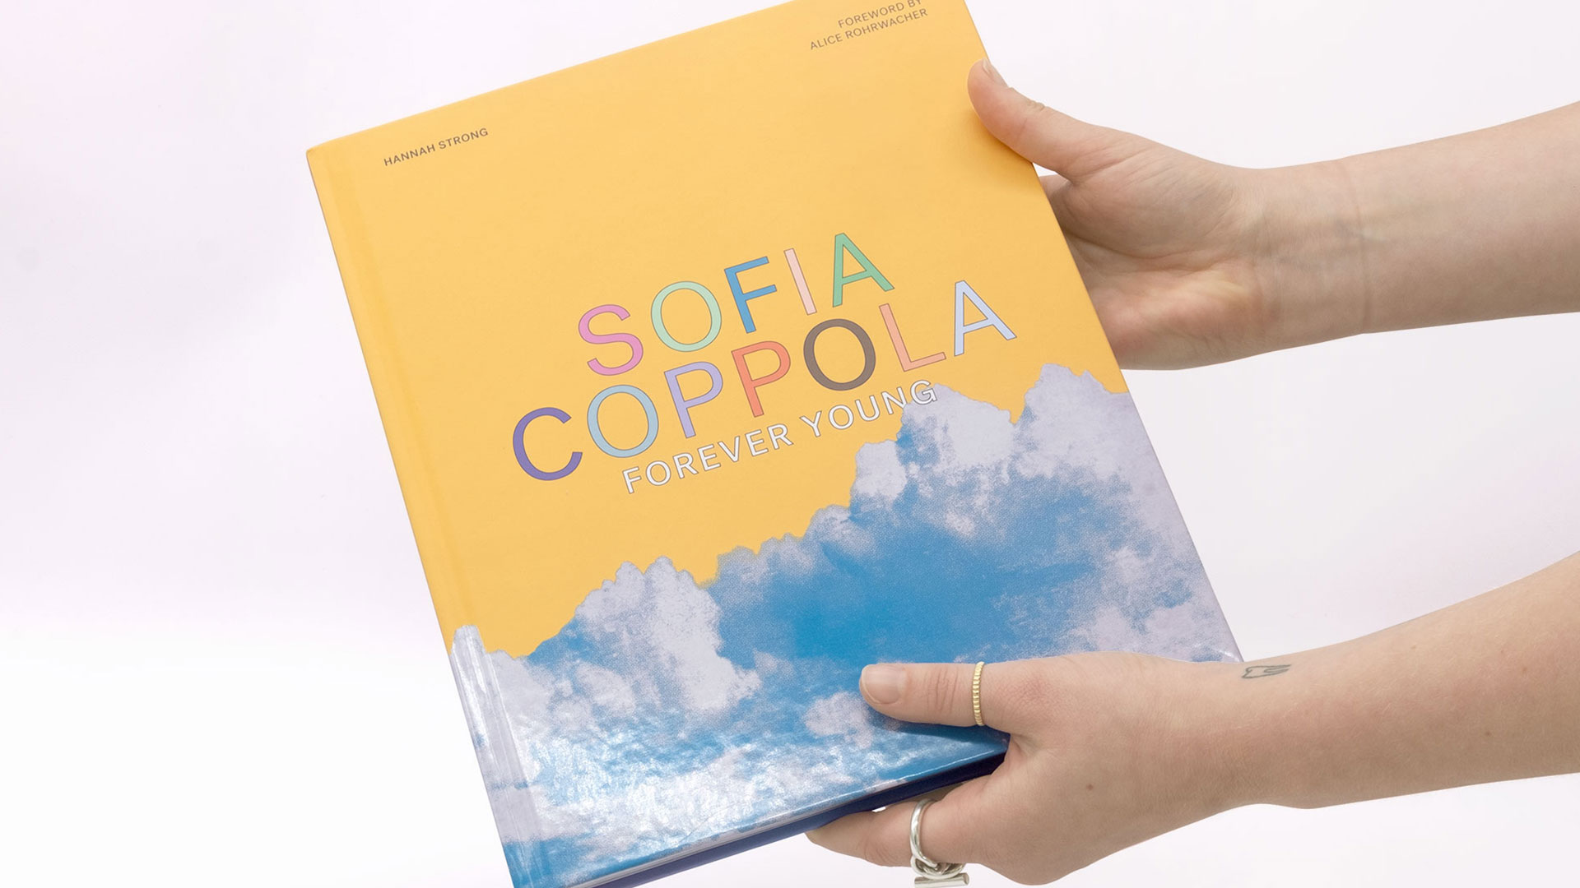
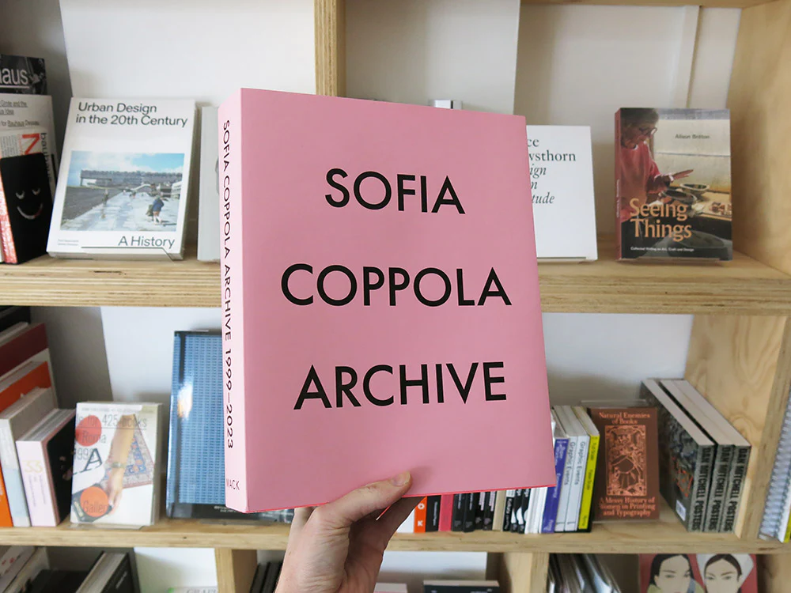
Biografía

Slide 7
Filmografía

Slide 8
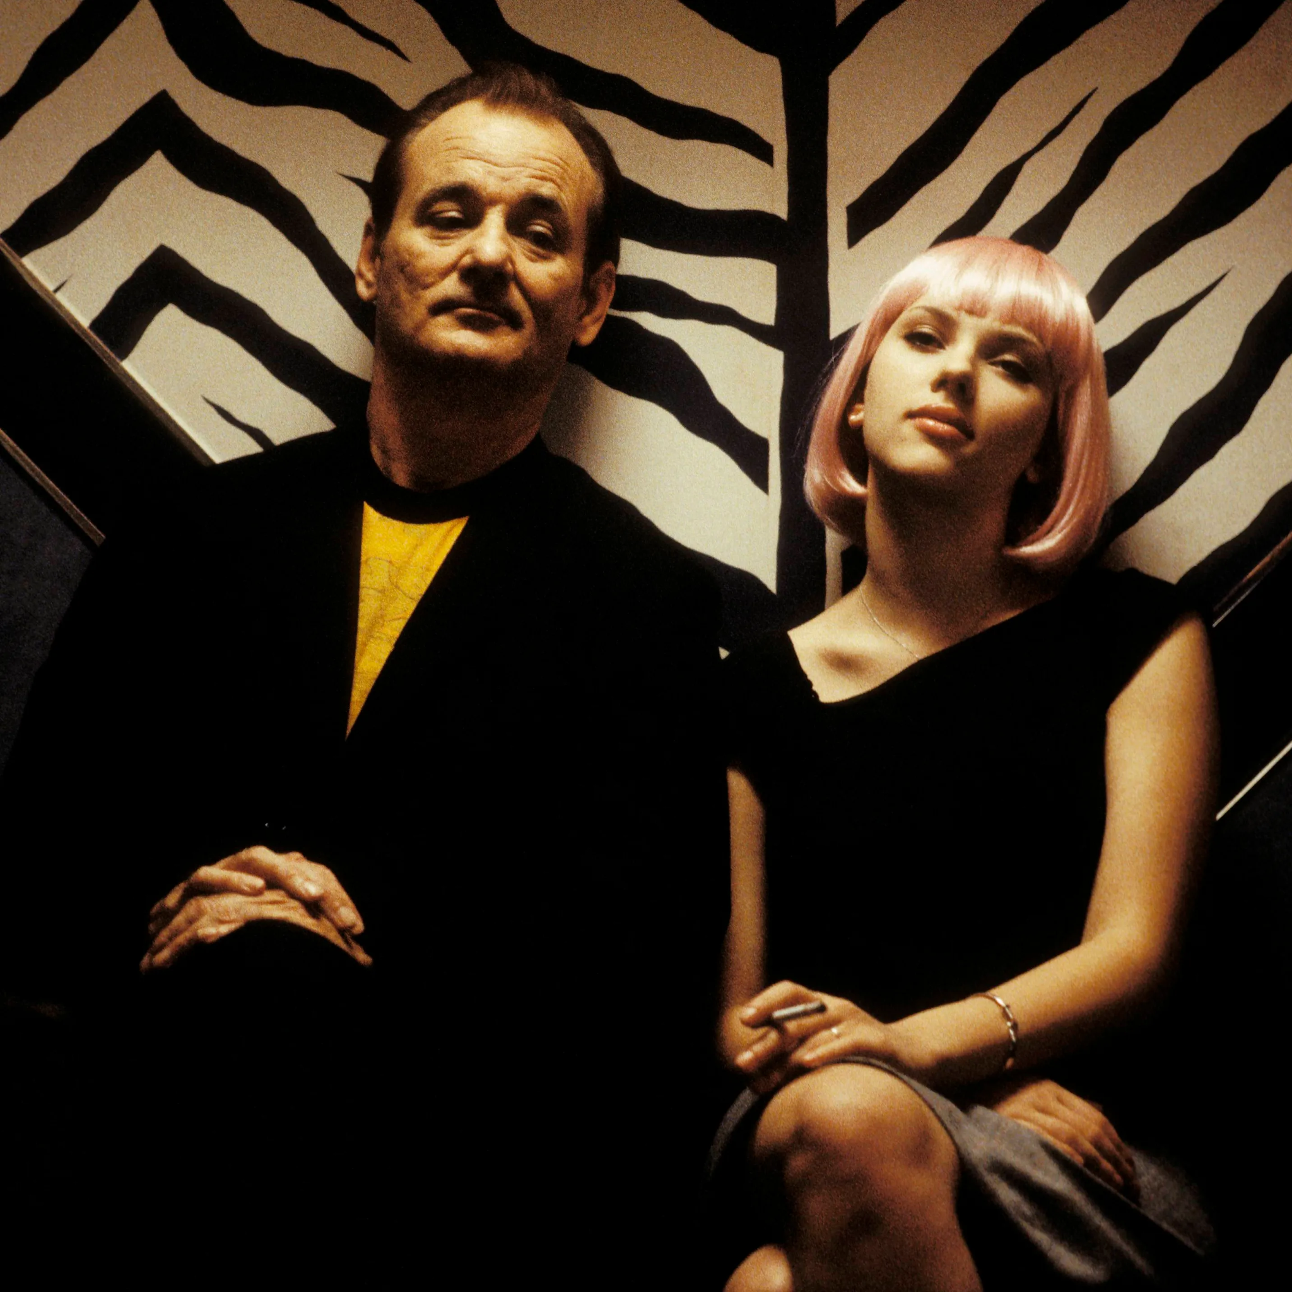
Filmografía

Slide 9
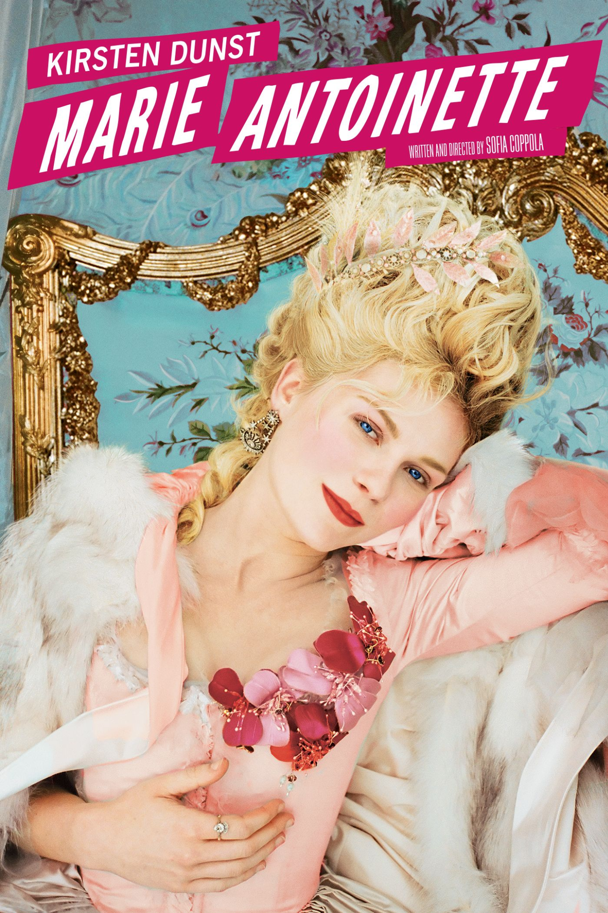
Filmografía

Slide 10
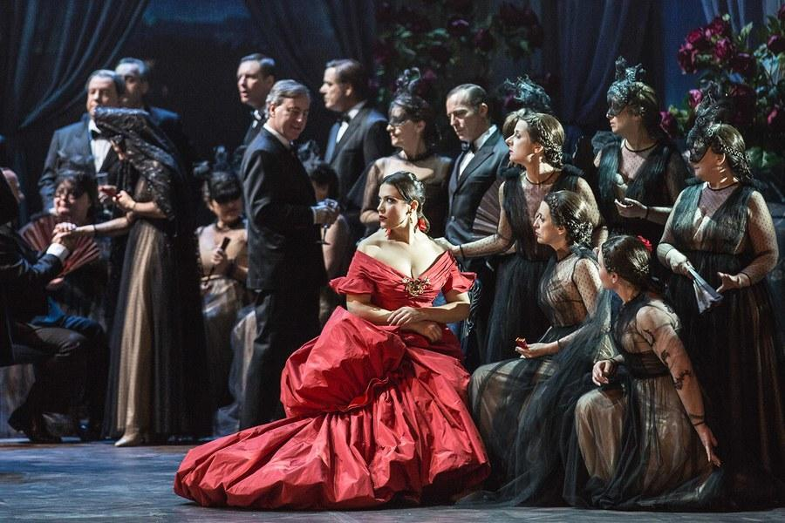
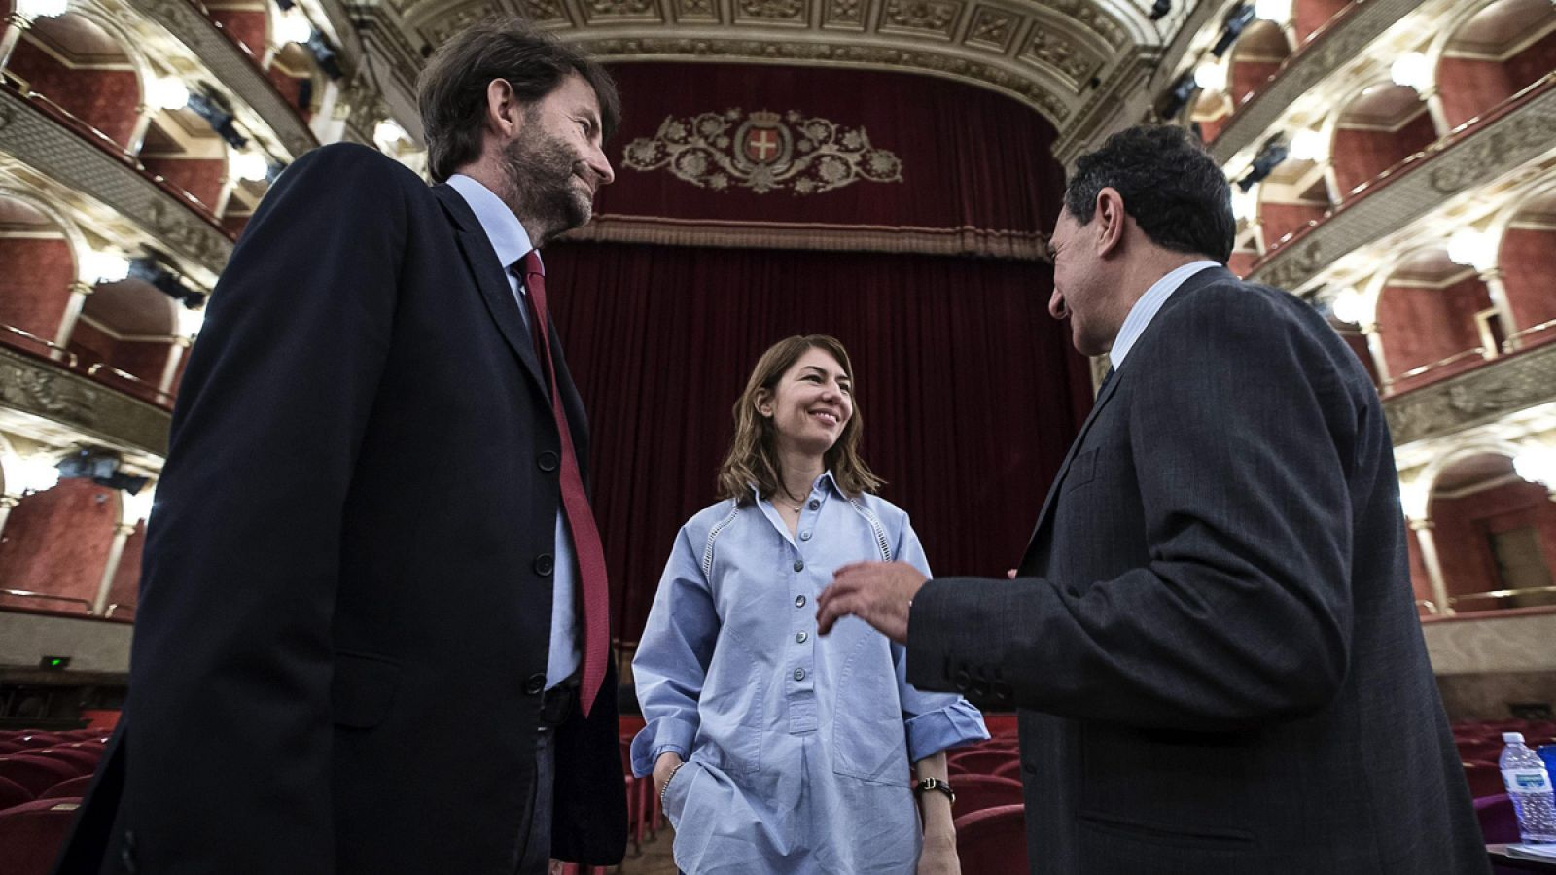
Filmografía

Slide 11
Filmografía

Slide 12
Características del estilo
Composiciones simples y limpias
Colores suaves y tenues

Slide 13
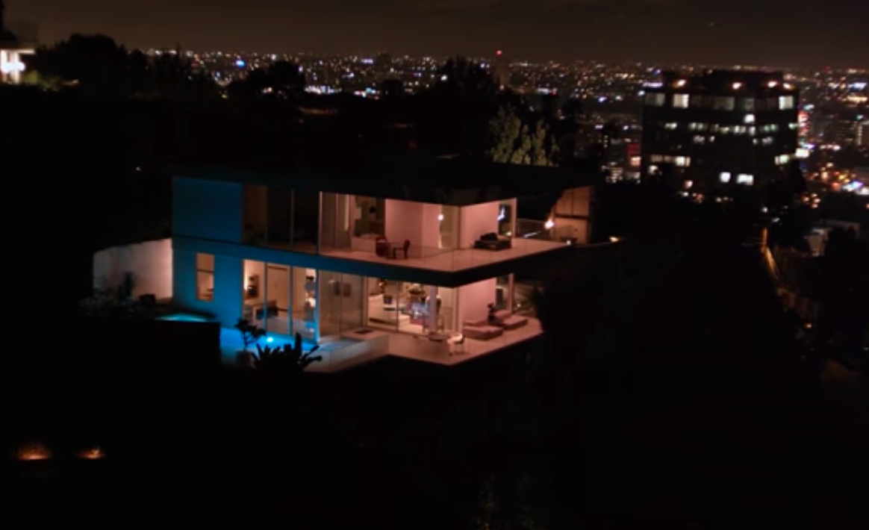
Características del estilo
Enfoque en el espacio físico
Planos largos con los personajes pequeños

Slide 14
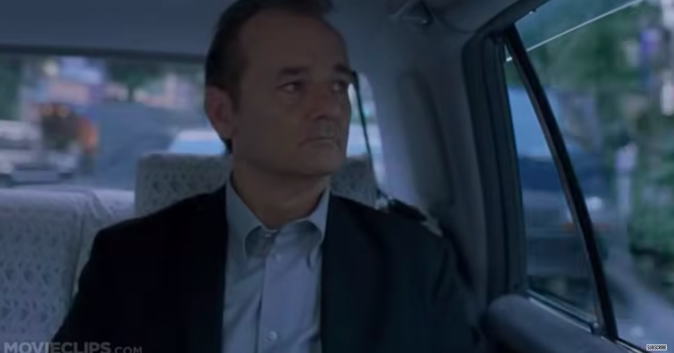
Características del estilo
Soledad y alienación
Personajes desconectados de su entorno
Buscando su lugar

Slide 15
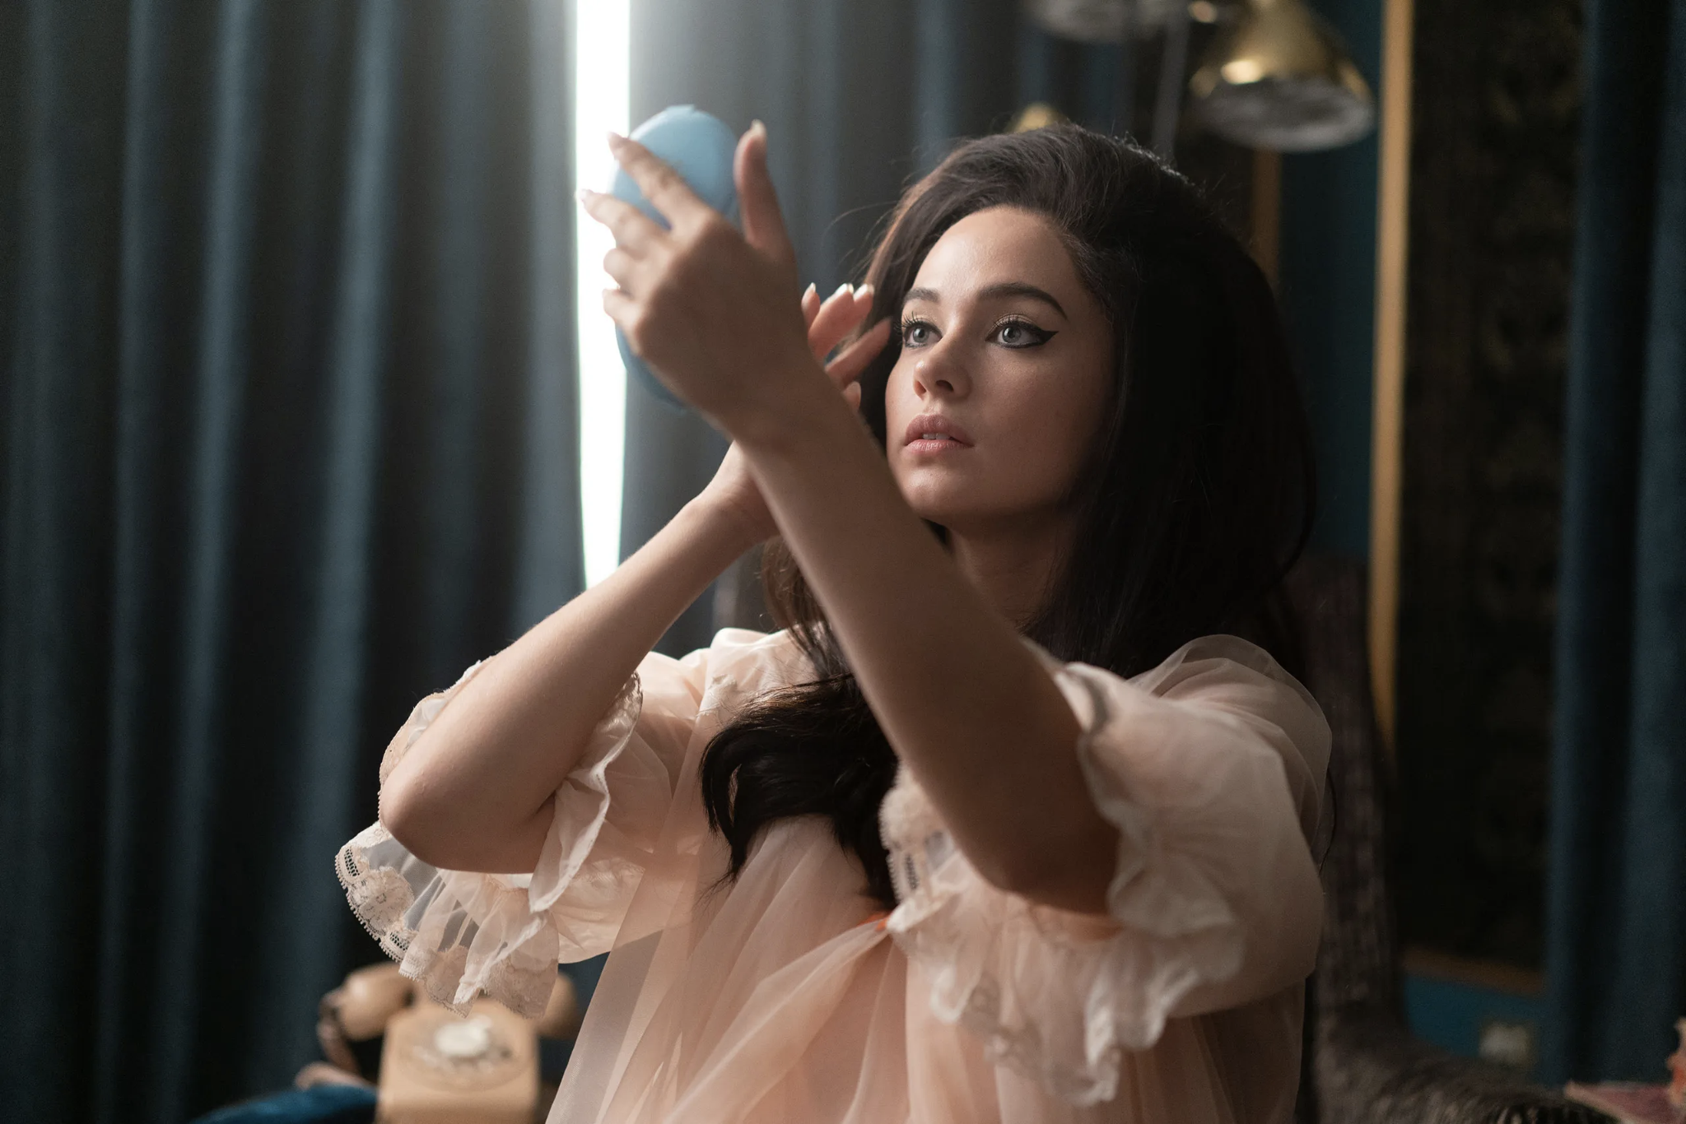
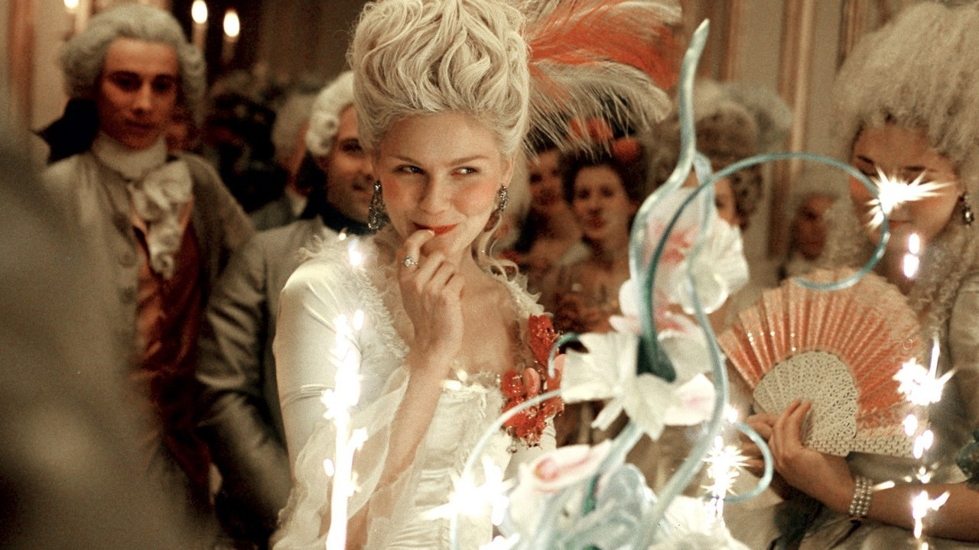
Características del estilo
Experiencias y relaciones entre mujeres
Personajes femeninos complejos

Slide 16
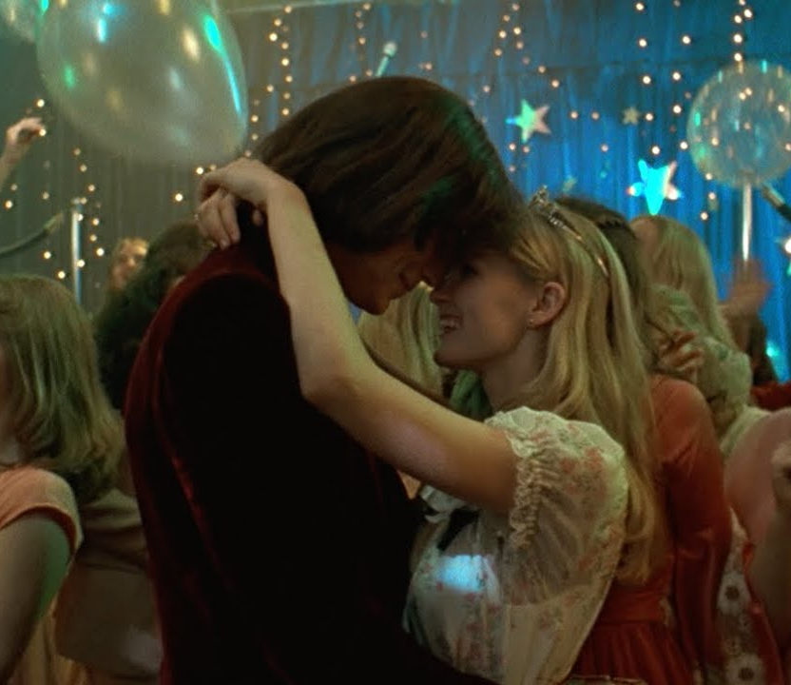
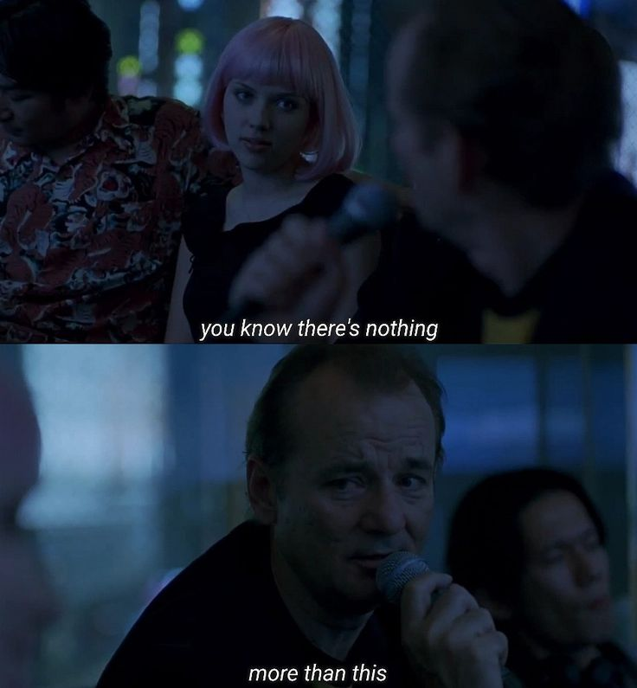
Características del estilo
Canciones y sonidos únicos
Selección cuidadosa
Crea y ofrece momentos inolvidables

Slide 17
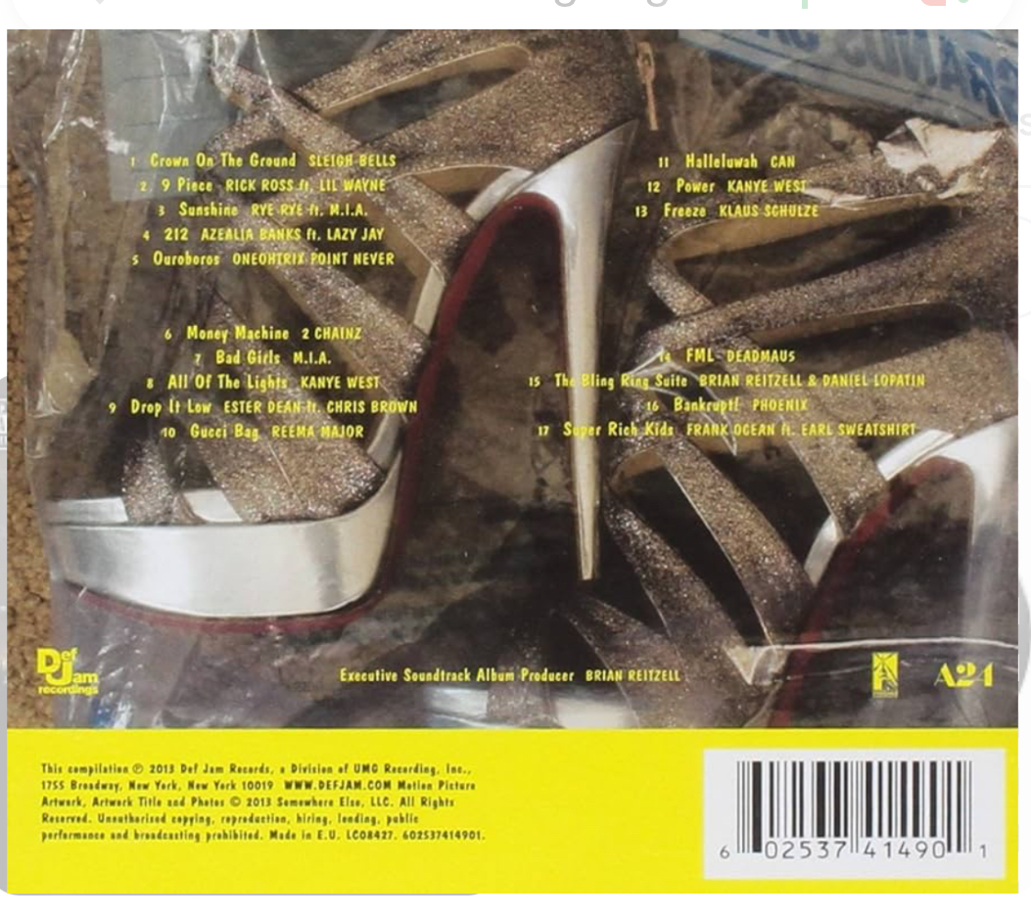
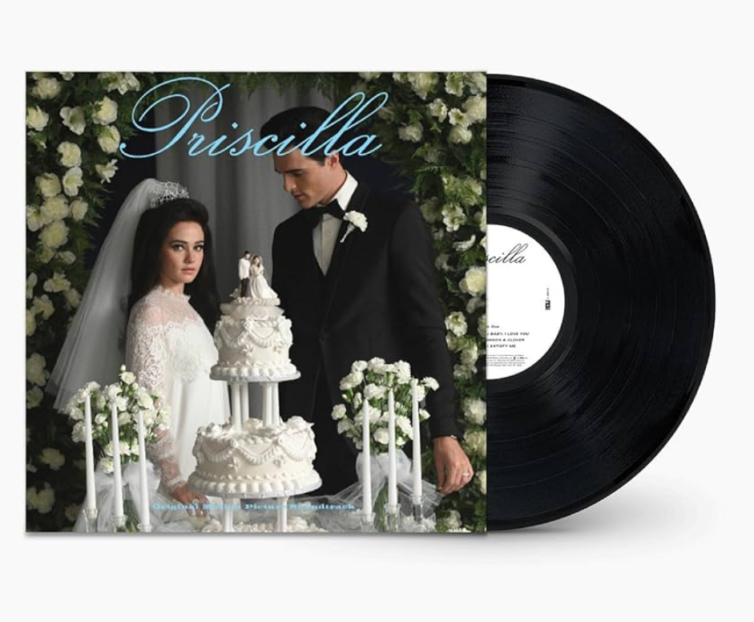
Características del estilo

Slide 18
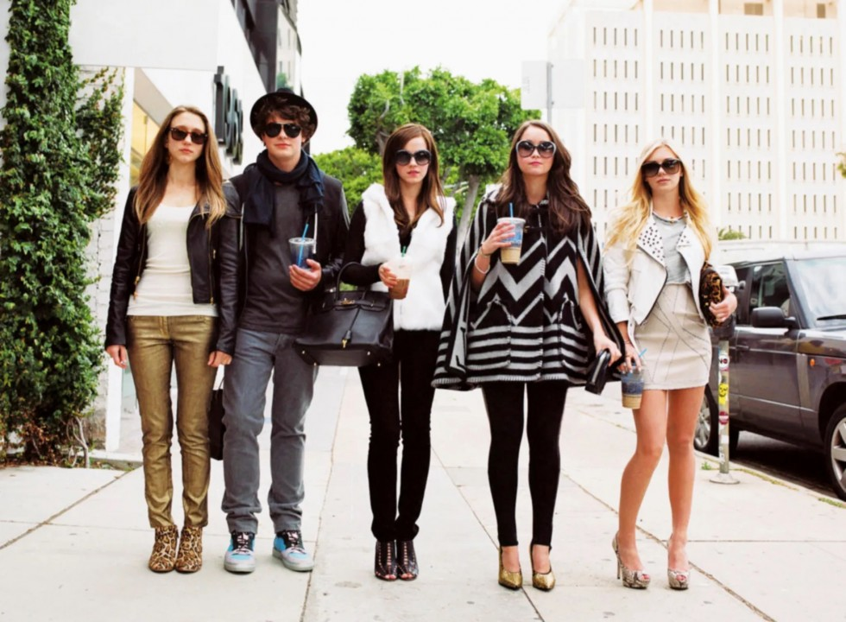
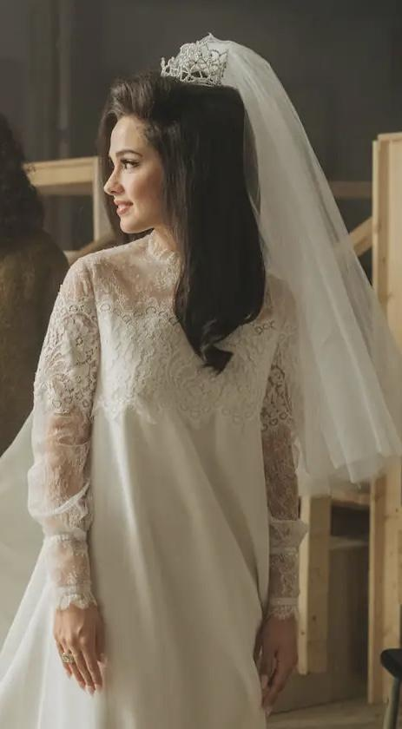
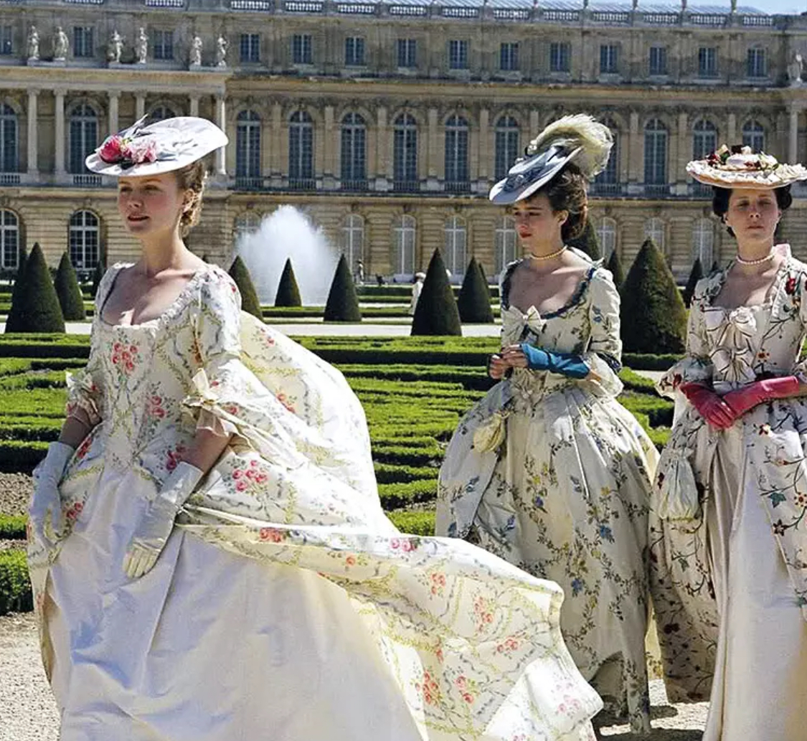
Características del estilo
Siempre basada en las épocas
Looks característicos
Desde moda del S.XVIII hasta S.XXI

Slide 19
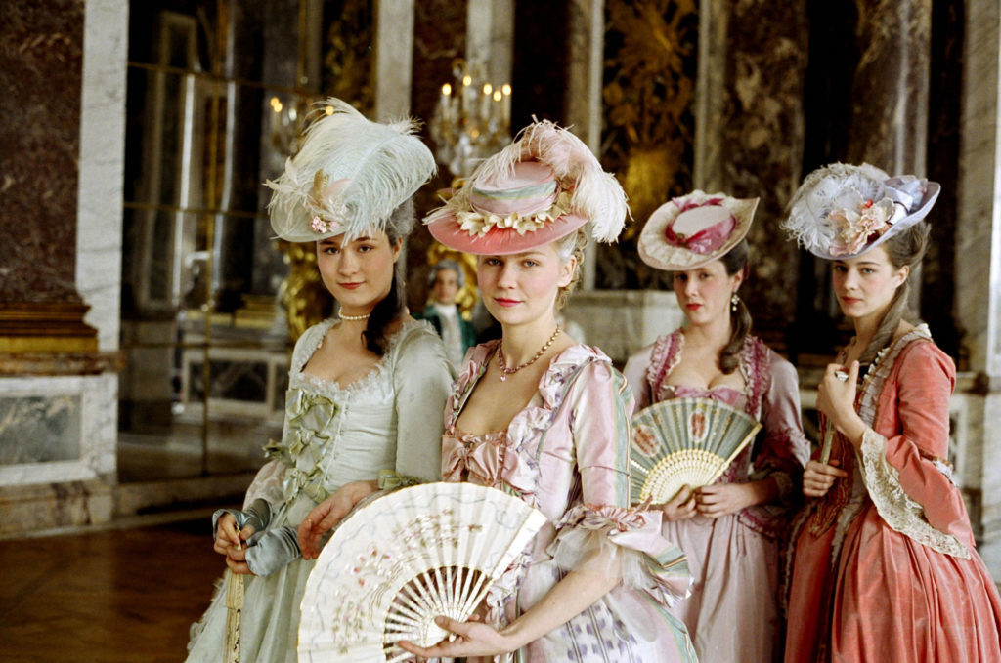
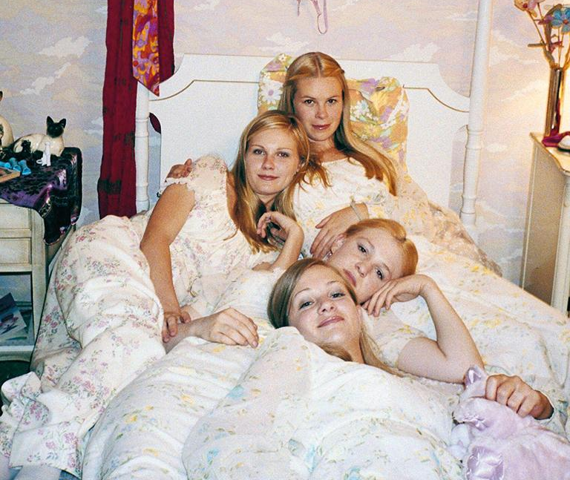
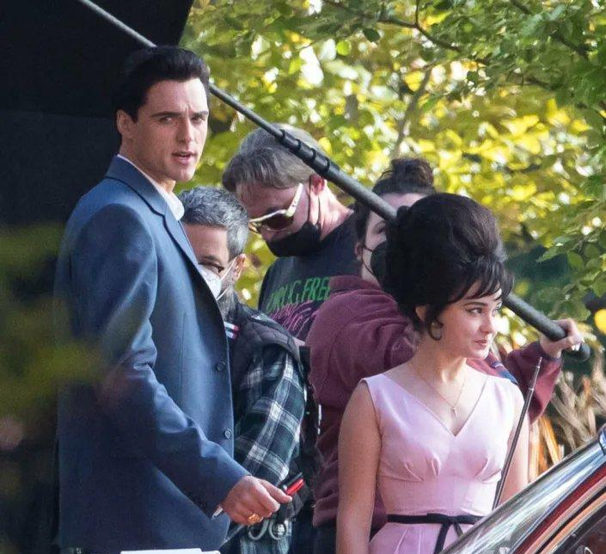
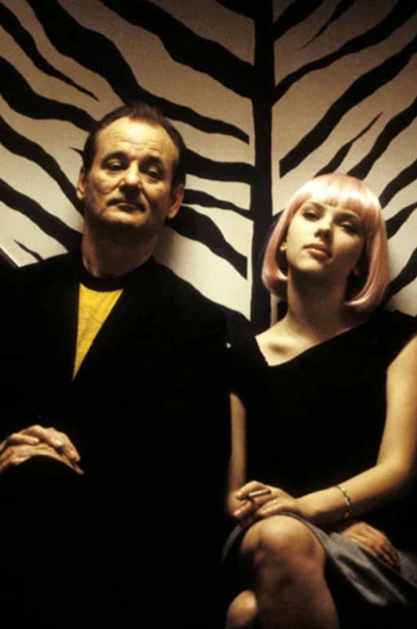
Características del estilo

Slide 20
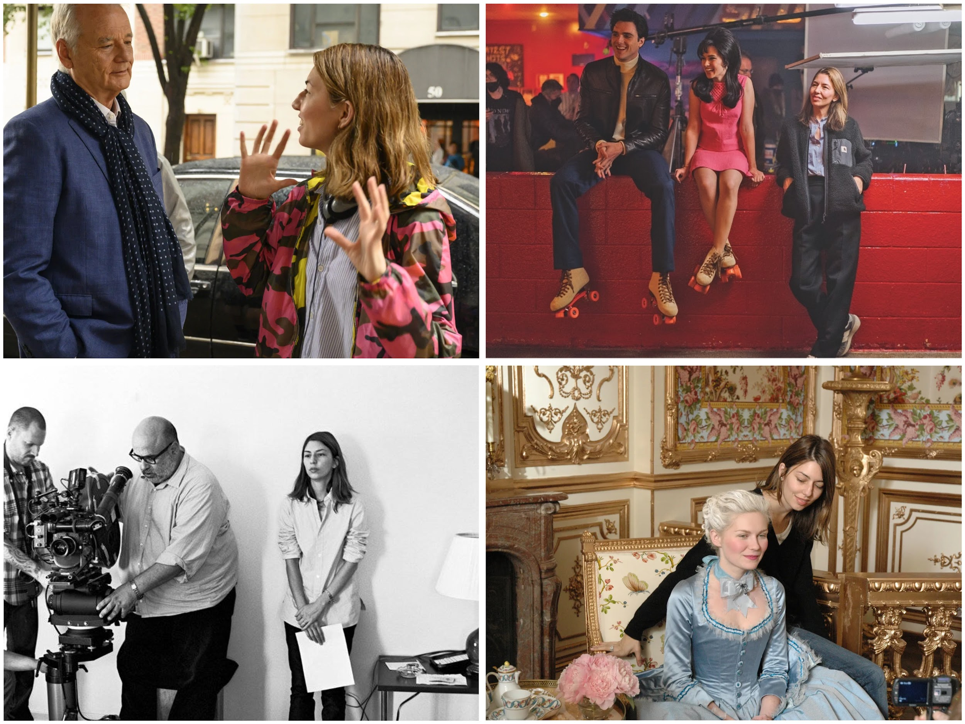
Características del estilo
Narrativas emotivas
Delicadeza
Historias Íntimas y reflexivas

Slide 21
Bibliografía
Entrevistas:
https://www.vogue.es/articulos/sofia-coppola-priscilla-entrevista
https://www.youtube.com/watch?v=nsf7cMjPa2I
Articulos:
https://www.revistavanityfair.es/articulos/familia-sofia-coppola-francis-quienes-son-hijos-hermanos-primos
https://multimediaytransmedia.uniandes.edu.co/juan-jose-vergara/

